Slide 1






STRATEGY PATTERN
Nhóm 5

Slide 2






Thành viên nhóm
2015597 - Đoàn Quang Huy
2015595 - Phạm Ngọc Hưng
2015600 - Đỗ Nguyễn Quốc Kiệt
2014458 - Phạm Hoàng Nhật Huy

Slide 3


Tổng quan
Định Nghĩa
Classdiagram
Ứng Dụng trong phát triển phần mềm
Ưu Điểm Và Nhược Điểm
Demo

Slide 4









Định Nghĩa
ĐỊNH NGHĨA
Mẫu Strategy được sử dụng để tách biệt các phần của một chương trình để chúng có thể được định nghĩa và triển khai độc lập với nhau, từ đó giúp cho việc bảo trì và mở rộng mã nguồn trở nên dễ dàng hơn.

Slide 5
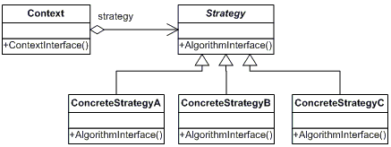
Class Diagram

Slide 6
Class Diagram
Strategy (SortStrategy)
ConcreteStrategy (QuickSort, ShellSort, MergeSort)
Context (SortedList)
Khai báo một giao diện chung cho tất cả các thuật toán được hỗ trợ. Context sử dụng lớp này để gọi thuật toán được định nghĩa bởi một ConcreteStrategy.
Thực hiện thuật toán bằng cách sử dụng lớp Strategy
+Được cấu hình với một đối tượng ConcreteStrategy.
+Duy trì một tham chiếu đến một đối tượng Strategy
+Có thể định nghĩa một lớp cho phép Strategy truy cập vào dữ liệu của nó.

Slide 7
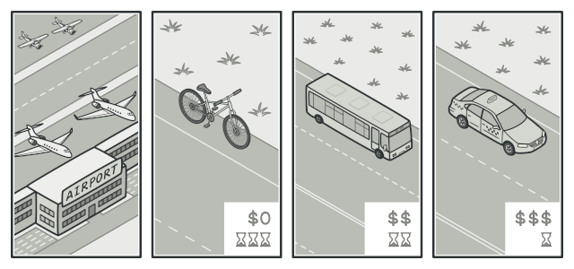
Ví Dụ

Slide 8


Mẫu Strategy
Mẫu Strategy cho phép thay đổi hành vi của đối tượng một cách gián tiếp trong thời gian chạy bằng cách liên kết nó với các đối tượng con khác nhau có thể thực hiện các công việc con cụ thể theo các cách khác nhau.
Sử dụng mẫu Strategy khi bạn muốn sử dụng các biến thể khác nhau của một thuật toán trong một đối tượng và có thể chuyển từ một thuật toán sang thuật toán khác trong thời gian chạy.

Slide 9

Mẫu Strategy
Mẫu Strategy cho phép trích xuất hành vi khác nhau thành một cấu trúc lớp riêng biệt và kết hợp các lớp ban đầu thành một lớp, giảm mã trùng lặp.
Sử dụng mẫu Strategy khi bạn có nhiều lớp tương tự chỉ khác nhau trong cách thực hiện một hành vi nào đó.

Slide 10

Mẫu Strategy cho phép tách biệt mã, dữ liệu nội bộ và các phụ thuộc của các thuật toán khác nhau khỏi phần còn lại của mã. Nhiều khách hàng sẽ có được một giao diện đơn giản để thực thi các thuật toán và chuyển đổi chúng trong thời gian chạy
Mẫu Strategy
Sử dụng mẫu thiết kế để tách biệt businsess logic của một lớp (class) khỏi các chi tiết cài đặt của các thuật toán có thể không quan trọng trong ngữ cảnh của logic đó

Slide 11


Mẫu thiết kế Chiến lược (Strategy Pattern) cho phép loại bỏ câu lệnh rẽ nhánh này bằng cách trích xuất tất cả các thuật toán vào các lớp riêng biệt, tất cả các lớp đều triển khai cùng một lớp nền. Đối tượng ban đầu ủy quyền thực thi cho một trong các đối tượng này, thay vì triển khai tất cả các biến thể của thuật toán."
Mẫu Strategy
Sử dụng mẫu thiết kế (Design Pattern) khi lớp của bạn có một câu lệnh rẽ nhánh lớn để chuyển đổi giữa các biến thể khác nhau của cùng một thuật toán.

Slide 12


Ưu Điểm và Nhược điểm
NHƯỢC ĐIỂM
ƯU ĐIỂM
+Không nên áp dụng nếu chỉ có một vài xử lý và hiếm khi thay đổi.
+Client phải nhận biết được sự khác biệt giữa các strategy.
+Có thể thay thế các thuật toán linh hoạt với nhau
+Tách biệt phần thuật toán khỏi phần sử dụng thuật toán
+Có thể thay thế việc kế thừa bằng việc
thuật toán đóng gói
+Tăng tính open-closed: Khi thay đổi thuật toán hoặc khi thêm mới thuật toán, không cần thay đổi code phần context

Slide 13
Demo
Demo

Slide 14



Slide 15

THANK YOU!

